Slide 1
述职报告
发电侧中长期和用户侧中长期
汇报人：杨明亮

Slide 2
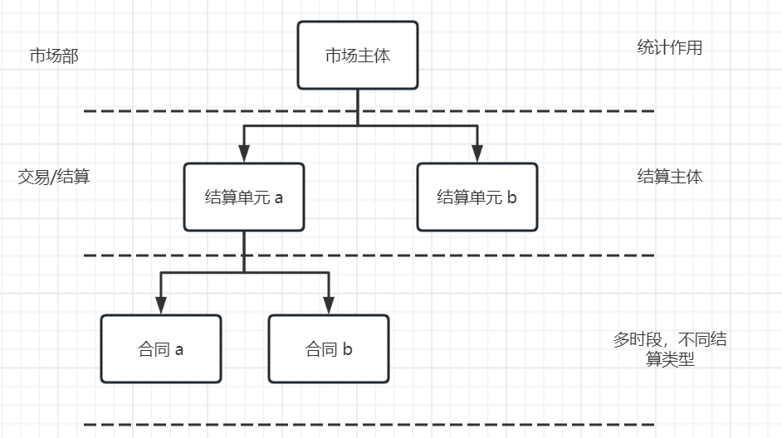

Slide 3
发电侧结算

Slide 4
发电侧结算
每月15-30号
  结算数据上传总部
  表记底码维护
  新增市场成员及相关准备工作
  合同成分抽取
  发送快报
每月1-10号
  上网电量发布
  维护交易与调度表记模型
  上网电量表记底码录入及核对
  垃圾处理量录入、兰铝抽取、窑街
  抽取日滚动合同
  代理购电结算类型修改

Slide 5
发电侧结算
每月10-15号
  导入特殊成分
  录入配套电源
  接收调度数据
  发电侧结算计算
  结算单备注、税率维护
  结算校核
  发布预结算单
  发布正式结算单
  发送财务
  统计月报

Slide 6
发电侧结算-结算数据上传总部
向总部推送省内结算关键数据，含月度结果、SA 机组、绿电等
涉及表
  se_result_month_send(月度发送总部结果表)
  se_ru_greencountract_result(绿电数据表)

Slide 7
接口名称 | 数据准备路径 | 发送路径 | 注意事项
省内月度结算结果上传总部 | 月度结算结果发总部准备 - 发电侧结果数据准备 - 数据准备 | 前置数据管理 - 总部接口 - 甘肃-纵向-省内月度结算结果上传总部 | 如果传输失败，分机组类型再次发送
省内SA机组月度结算条目上传总部 | 月度结算结果发总部准备 - 省内 SA 机组月度结算结果 - 准备 | 前置数据管理 - 总部接口 - 甘肃-省内SA机组月度结算条目上传总部
省内省公司结算业务过程监控上传总部 | 月度结算结果发总部准备 - 月度数据监控 - 抽取 | 前置数据管理 - 总部接口 - 省内省公司结算业务过程监控上传总部
纵向绿电项目上网电量 | 准备se_greendata_send表数据，根据专责的线下表将se_greendata_send表中缺失的数据补全 | 前置数据管理 - 总部接口 - 纵向绿电项目上网电量 | 市场成员名称→市场成员ID： 来源1：se_market_participant 来源2：通过线下给的上网电量反查se_pp_og_energy_month表，得到tag_phy结算单元ID后查v_se_busiunit_generator_type或者se_busiunit可以得到市场成员ID。
省内日前Or实时电价 | 同步功能已优化完成，现可以根据点击按钮方式进行同步，选择差异化结算管理 - 电价同步 | 前置数据管理 - 总部接口 - 甘肃 - 省内日前电价上传总部、甘肃-省内实时电价上传总部

Slide 8
发电侧结算-表记底码维护
将线下表导入se_meter_oldconfig中
导入后，需要通过脚本，将meter_id维护到新的数据表中
注意：注意线下表和数据库字段类型的匹配，如序号

Slide 9
发电侧结算-新增市场成员及相关准备工作
新增市场成员
  市场成员管理 - 同步/绑定 - 抽取 - 同步
  市场成员管理页面选择中长期结算单元列并点击数字
  抽取交易单元 按钮，选择绑定关系并绑定
  绑定完成后点击计量点/机组 按钮，进入页面后新增
  进入结算单元管理 - 结算单元管理
配置结算单元与机组绑定关系
  市场成员管理页面选择中长期结算单元列并点击数字
  抽取交易单元
  选择绑定关联关系
  点击“绑定”按钮
  在新建结算单元应的上网电量公式时，此处会更新绑定对应关系，同理，如果为空时就需要考虑是否绑定上网电量公式。
  如果新增电厂为特殊电厂，如垃圾电厂，使用脚本新增se_busiunitecounit_rel绑定关系数据。
  如果未绑定机组，后面抽取不到分月分机组数据！！！

Slide 10
发电侧结算-新增市场成员及相关准备工作
配置计量周期（或者称为 结算周期）
  根据需要进行配置，配置好后，才会参与后续结算，如果某个市场主体，这个月参与计算，但是配置的生效时间是下个月，我们需要改成这个月，让他参与后续的计算，因为后续计算逻辑会进行筛选
发布主体 配置
  去给他配置 发布主体，也就是后续发布结算单的结算单类型
  注：新增的市场主体需要在当前结算月份配置中长期月结算，且结算月份+1配置快报与上网电量的模板
设置批复电价
  在发电侧电价管理中，设置对应机组的批复电价
  对应表明（查询批复电价）se_price_info→类型为”POWER_PRICE_TYPE“
  如果新增电厂是配套电厂，需要新增对应的批复电价
  功能路径：结算配置→发电侧电价管理→新增电价，进行配置

Slide 11
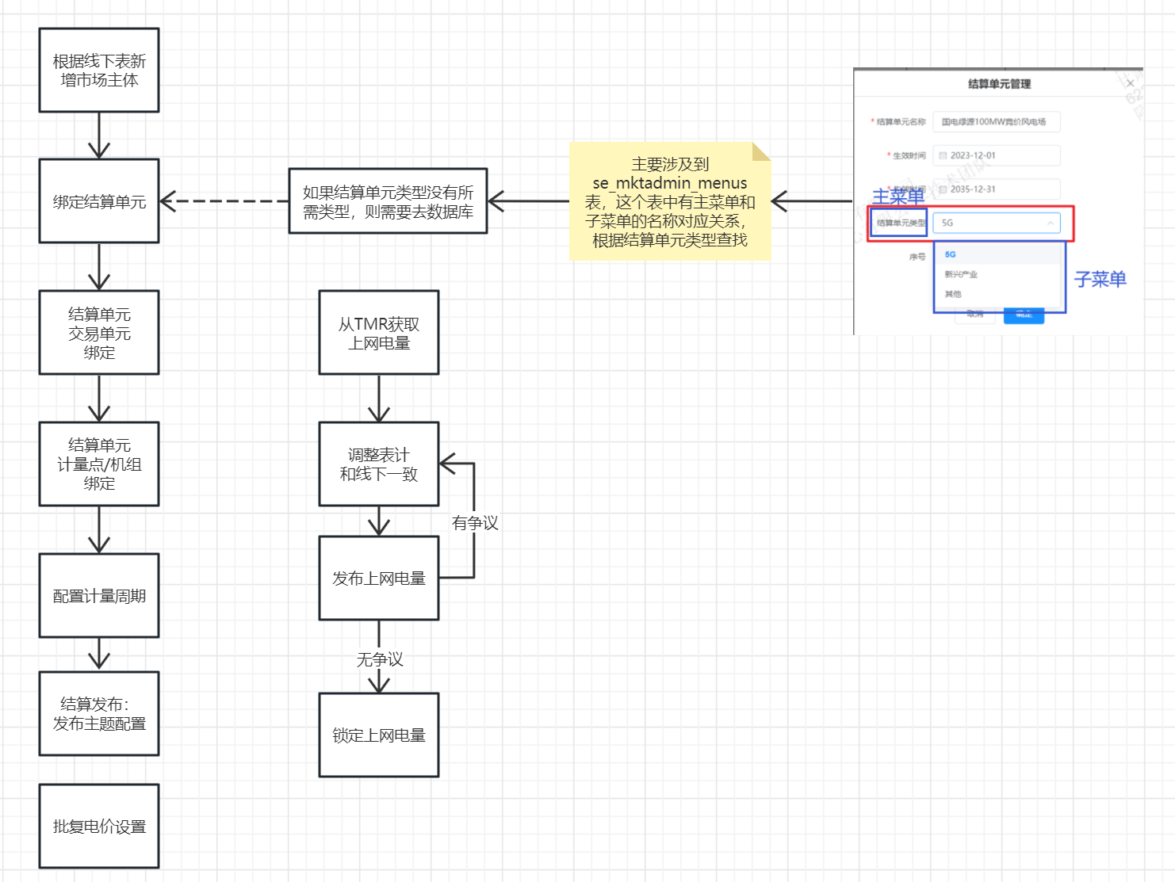

Slide 12
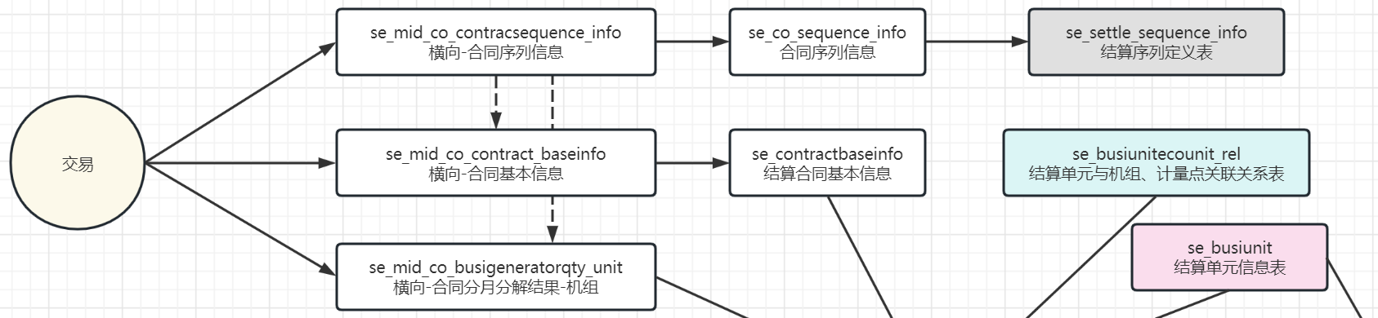
发电侧结算-合同成分抽取
1.合同序列抽取
（1）横向数据接入→合同序列信息，即将抽取过来的信息写入到表se_mid_co_contracsequence_info中，即出清→结算
（2）结算合同管理→合同→同步序列（注：本地、总部、西北三个场景序列都要进行抽取＋同步操作）抽取操作相当于（1），同步操作为se_mid_co_contracsequence_info→se_co_sequence_info
2.合同主表抽取
（1）横向数据接入→合同基本信息，即将抽取过来的信息写入到表se_mid_co_contract_baseinfo中，即出清→结算
（2）结算合同管理→合同→同步合同
（3）最后采用脚本将抽取到se_mid_co_contract_baseinfo表中的数据同步到se_contractbaseinfo
流程与合同序列抽取一致，但需要注意两个参数，一个是marketId场景ID，一个是contractType合同类型，所以在抽取合同主表之前需要先抽取合同序列来确定这两个参数，由于以上情况，所以在抽取合同主表时，尽量使用横向数据接入
注意：场景PSGCC和场景PSGXB数据量小，可以不分合同类型抽取，但是场景PXBGS下的0402数据量较大，建议在抽取场景PXBGS时，分合同类型抽取
3.分月分机组抽取
（1）在横向数据接入中找到分月分机组结果，进行抽取，抽取时与合同主表抽取都需要注意不同场景下的抽取效率

Slide 13
发电侧结算-合同成分抽取
4.绑定结算类型
4.1.一般结算类型绑定
（1）结算合同管理→批量设置
（2）设置参数①合同序列②结算类型③是否参与结算
备注：日滚动不需要绑定结算类型，系统中写死了
4.2.代理购电设置结算类型（甘肃）
（1）配置在差异化结算管理→选择‘cy发电侧常用-数据查询服务’→合同相关维护→代理购电合同修改，分为合同主表抽取和代理购电抽取
（2）抽取操作在差异化结算管理→选择‘cy发电侧常用-数据查询服务’右键预览→合同相关维护→代理购电合同修改进行抽取操作。
（3）差异化结算管理中的公式是取自结算公式配置，选择公式类型为‘同步代理购电结算类型’查看具体SQL。
需要注意的是：合同主表抽取为直接抽取到se_contractbaseinfo表，而代理购电抽取是修改se_contractbaseinfo表中数据。

Slide 14
发电侧结算-合同成分抽取
5.结算序列表同步
合同序列管理→抽取按钮，抽取数据至se_settle_sequence_info
6.合同成分抽取
日滚动可以到4号再进行抽取，见后续时间段。
抽取至se_pp_trade_decom_month表，注意：抽取后，在计算前需要先与线下表进行核对。
（1）合同成分抽取→发电权合同抽取
（2）直接交易抽取
（3）日滚动交易抽取
注意：结算库分月机组表只有一张se_mid_co_busigeneratorqty_unit。
当数据与线下表核对时出现差值：使用脚本查询，先核对出清库co_contractaccessroy机组表数据是否与结算库一致。
情况①：如果出清库没有分解（合同电量为零或者null），联系出清合同负责人重新分解；
情况②：如果两边合同电量不一致，则重新抽取或排查se_mid_co_busigeneratorqty_unit总量、se_busiunitecounit_rel绑定关系再抽取；
结算的量价均来自于se_mid_co_busigeneratorqty_unit分月分机组表，合同主表se_contractbaseinfo仅提供基础信息以及绿电权益价格，所以当量差或者价差出现，检查前置数据然后重新抽取机组表（第3步）。

Slide 15
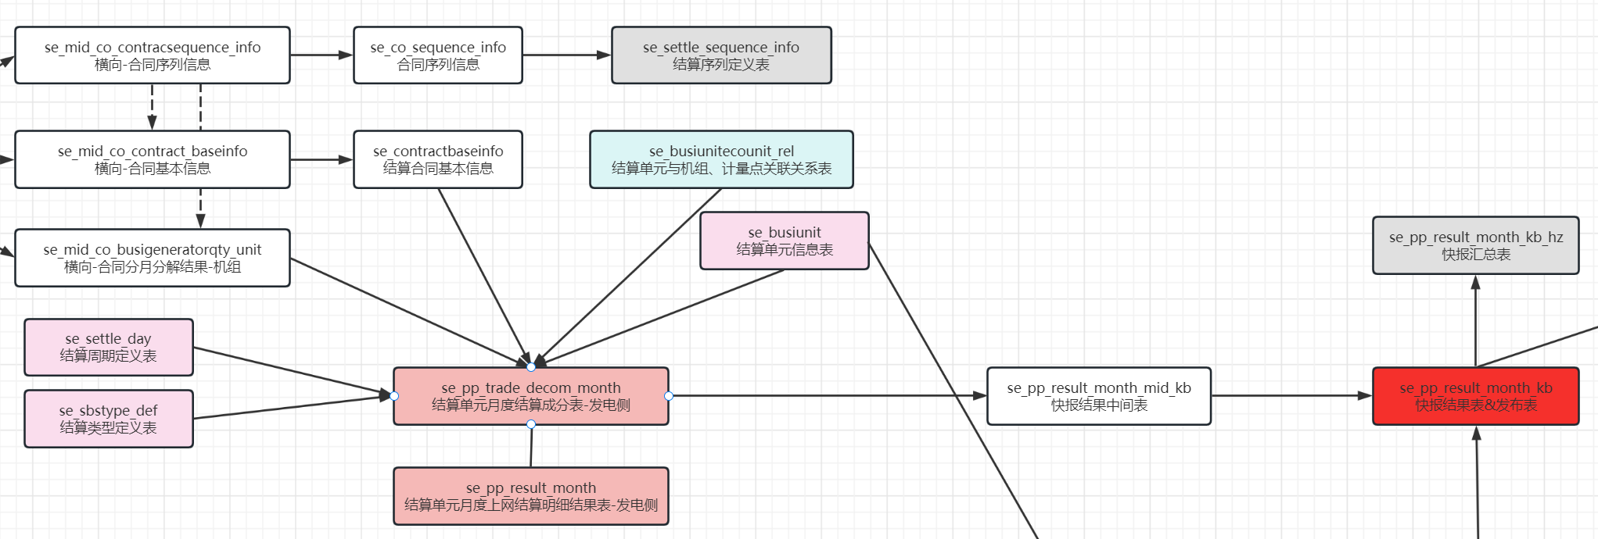
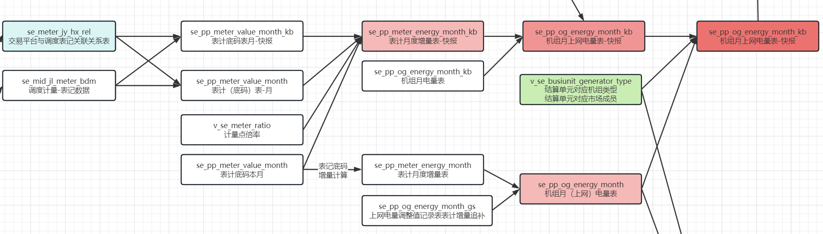
发电侧结算-发送快报

Slide 16
发电侧结算-发送快报

Slide 17
发电侧结算-发送快报

Slide 18
发电侧结算-发送快报
1.表计增量抽取
（1）选择表计增量-快报功能，分为TMR-底码抽取-快报和表计增量-快报两个模块，在时间筛选框中选择当前日期，系统默认减两天取数
（2）选择上网电量预估计算功能，筛选好时间后进行抽取和预估计算
提示：
批量插入本月预估电量：本月预估电量是se_pp_og_energy_month_kb表中meter_p_original字段的数据，通常情况下会有一张线下的预估电量表，需要执行的操作是将线下表的预估电量列内容粘贴至数据表，直接粘贴需要保证的是线下表中的结算单元的ID与线上表的结算单元ID顺序一致，顺序一致后直接将电量粘贴到数据表中
步骤如下：
①将se_pp_og_energy_minth_kb数据表中的结算单元ID粘贴到线下提供的excel表格中
②查询出最新的结算单元模型
③通过VLOOKUP函数将线上ID对应的名称拼接出来
④再利用拼接出来的名称去找到对应的预估电量（VLOOKUP）线下表
⑤当线下表和线上数据表的ID顺序一致，且电量拼接无误，就可以直接复制预估电量一列，粘贴至线上表中meter_p_original字段中去
2.快报成分管理
（1）功能选择快报成分管理 -> 外送点-快报/优先电快报/省内大用户-快报/省内发电权-快报模块
（2）每个月甘肃专责会在上面的外送电-快报模块中录入“西北执行量”，填入后依次进行傻瓜式结算即可
注意：如果出现找不到的序列名称，就去结算序列表se_settle_sequence_info中检查是否存在遗漏的合同序列未同步，可以使用脚本进行重新维护

Slide 19
发电侧结算-发送快报
3.快报结果汇总
注意：甘肃这边每个月甘肃专责会线下给一张修改电价的表，大概率是金珠及金珠扩容需要单独修改电价，为了合规不通过数据库修改电价，选择使用公式处理，公式详情见“快报结算结果电价修改后计算”。如果出现多个电厂需要修改电价，则需要灵活处理
（1）选择差异化结算管理→快报结果汇总→快报汇总→预估结算，快报汇总
（2）如果需要人工改动，上图标红的参数都要改，先改se_pp_result_month_kb结果表，结果表改完后在进行操作（1）汇总，汇总到se_pp_resukt_month_kb_hz表。
4.快报发布
快报不用签章，发布后直接发送短信即可
选择功能结算发布，结算单类型选择快报，点击生成和发布按钮后再点击发送短信按钮
提示：发送短信20条每页，频率为10s发送一次
短信内容：你单位2024年8月中长期结算快报已发布，所有数据均为预估，不作为开票依据
5.快报推送财务
使用POSTMAN推送至财务，POST:http://25.215.196.215/px-trade-complex-gs/settleAffairs/selectSettleKB，不需要填参数

Slide 20
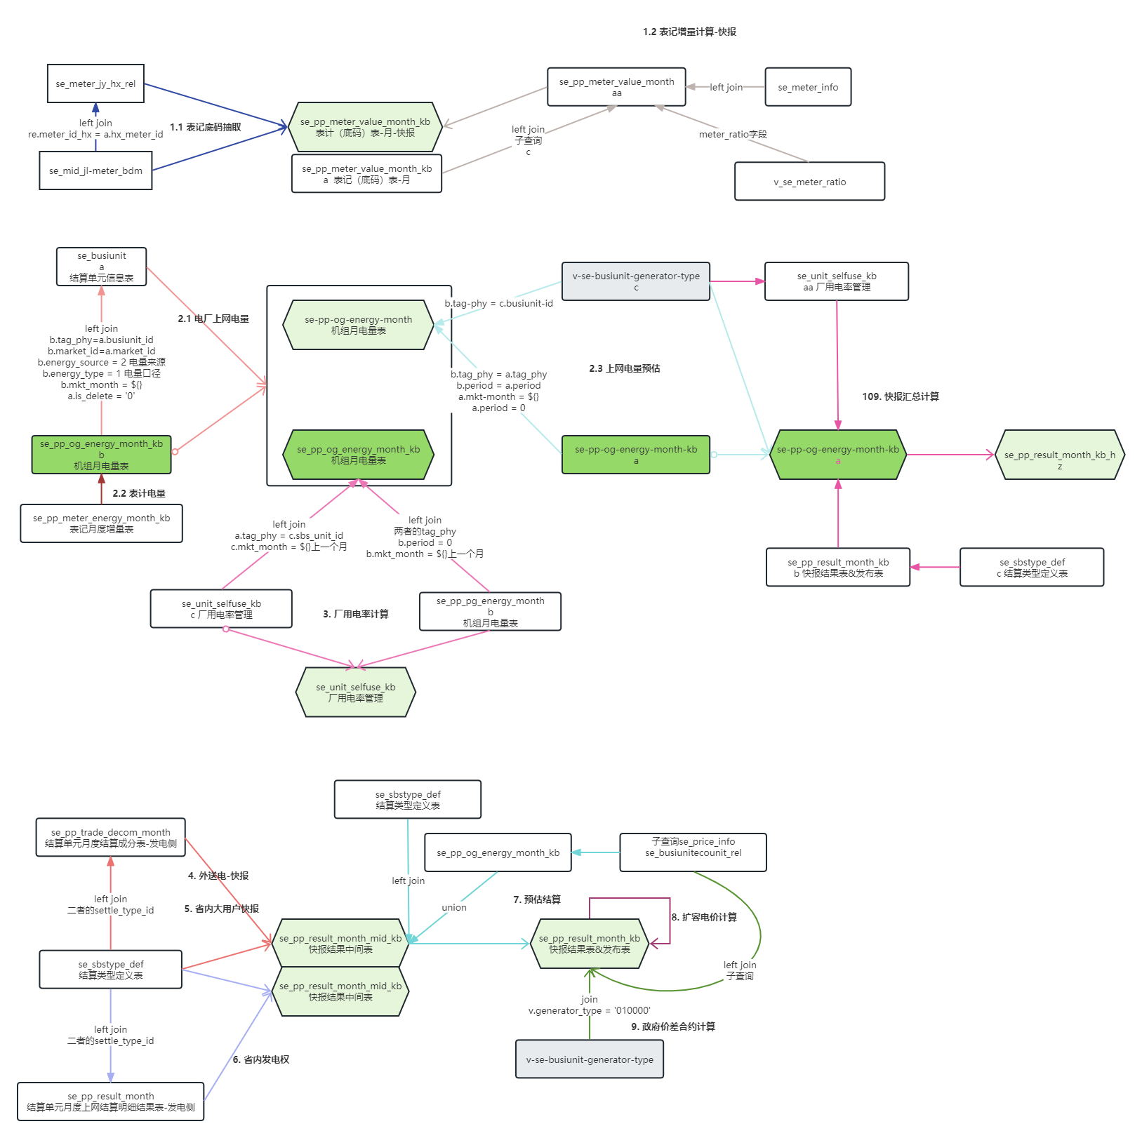
发电侧结算-发送快报

Slide 21
发电侧结算-上网电量发布
涉及表：
se_pp_og_energy_month_imp(发布上网电量表)
上网电量导出 差异化模板 - 线下上网电量导入
说明：每月1号发布上月上网电量，时间上是来不及，因为每月1号各地市才开始上报各电厂表计，所以目前选择直接将线下上网电量导入到数据表中进行发布，也因此，线上计算的上网电量是为了系统后续的计算，只需关注结果与线下一致即可

Slide 22
发电侧结算-维护交易与调度表记模型
涉及表：
se_meter_jy_hx_rel (关联关系表)
se_mid_jl_meter_bdm (调度表计)
se_pp_meter_energy_month(交易表计)
上网电量计算流程 差异化模板 - 表记底码录入 流程 - 未关联表记
由于交易和调度表计名称存在差异，需要根据关键字查询，该步骤是为了将调度抽过来的表计数据和交易这边做一一对应，但是也会出现交易找不到对应的情况。不必纠结于这一步，可以进行后续计算后，发现有错误时，再回头来排查是否是表计未维护的情况。

Slide 23
发电侧结算-上网电量表记底码录入及核对
主要思路：我们需要先进行抽取，计算，导出，然后和线下进行对比，出现差值后进行调整，没问题后再置TMR为上网电量
数据来源于线下表，有底表，发表
1.倍率维护
功能点：表计模型管理 - 计量表计信息 - 计量点倍率
注意：如果要维护倍率，一定要备注，写明变更原因
2.月初底码、月末底码、调整值
（1）功能点：上网电量计算流程 差异化模板 - 表计底码补录
全选后计算
（2）功能点：上网电量计算流程 差异化模板 - 表计增量追补
针对单个表记进行调整
（3）功能点：上网电量计算流程 差异化模板 - 上网电量追补-调整值
针对单个电厂调整
（4）功能点：上网电量计算流程 差异化模板 - 上网电量计算
没问题后再置TMR为上网电量

Slide 24
发电侧结算-上网电量表记底码录入及核对
（5）功能点：上网电量计算流程 差异化模板 - 多月电量追补
针对多月上网电量进行调整
（6）上网电量公式修改
根据线下表来修改公式，线下表中单元格是含有公式的，根据公式进行公式修改
（7）功能点：电量公式管理 - 单元关系更新
这个地方功能比较多，保持一个原则即可：表记增量与线下一致即可
问题1：本月底码与线下不一致
解决办法：将本月底码调整后，全选表计 -> 计算，（全选表示选择当前结算单元下所有表计）
问题2：上月底码与线下不一致
解决办法：将上月底码调整一致，但不计算，不计算！！！
问题3：电厂中出现没有的表计
解决办法：在表计模型管理或市场成员管理中新增表计
问题4：单个结算单元没有显示表计
解决办法：新增结算公式后，在“电量公式管理”页面点击更新同步
问题5：大量表计不显示倍率以及底码
解决办法：计量周期管理配置结算单元

Slide 25
发电侧结算-上网电量表记底码录入及核对
3.新增表记
市场成员管理===》表计===》新增表计===》在公式中使用表计===》电量公式管理(单元关系更新)===》表计底码补录===》上网电量计算
4.上网电量公式配置
配公式的目的是为了保证当月线上线下的上网电量一致，所以我们第一步应该先计算出系统的上网电量，再与线下的发表做匹配核对，找出存在差值的电厂后，逐个解决
5.上网电量计算
功能点：上网电量计算流程 差异化模板 - 上网电量计算
公式配置好后再点击计算，结果会出现在TMR一列，而最终的用于后续计算的上网电量需要点击“置TMR为上网电量”，不必关注人工，人工是电厂自己上报的

Slide 26
发电侧结算-垃圾处理量录入、兰铝抽取、窑街
1.垃圾电厂处理量
功能点：垃圾电厂结算
根据线下表录入计算即可（单位是一致的）
2.窑街
功能点：窑街电厂结算
根据线下表录入计算即可
3.兰铝
功能点：市场结算 - 结算计算（中长期） - 兰铝电厂结算数据同步
同步后点击自发自动抽取 - 兰铝电厂计算
来源不明，待考察，是科东开发的接口

Slide 27
发电侧结算-抽取日滚动合同
抽取老三样：合同序列表，合同主表，分月分机组表（0404）
因为日滚动和没有在合同主表定义结算类型，所以在“电厂合同成份抽取”时，需要把“settle_type_id” 暂时注释，也就是说需要暂时改一下SQL
抽取后，在日滚动交易 差异化模板 有一个日滚动总量核对流程：
结算总量来自se_pp_trade_decom_month
合同发电侧总量来自se_contractbaseinfo

Slide 28
发电侧结算-代理购电结算类型修改
做成了功能
功能点：cy发电侧常用
原因：直接交易中存在部分代理购电，但已目前的功能是没有办法完成对购方为国网（98512）的进行单独设置，所以需要手动修改结算类型
修改后计算，然后在结算报表“结算类型累计查询”===》“直接交易查询”（报表取结算结果数据）中导出对应数据然后发给专责核对

Slide 29
发电侧结算-导入特殊成分
功能点：特殊成分计算 - 特殊成分导入 - 导出模板 - 按照模板填入后导入
模板填写及导入注意：
注意线下表中的电量单位，引入模板时转换为兆瓦时
当模板中出现不存在的结算单元（储能）时，需手动添加进模板
严格核对线下表与模板中的量价费
删除所有电费为零的的数据
备用市场导入数据不含电价（置零）
严格将线下导入的数据总量费与系统中的se_special_decom表完成最终核对

Slide 30
发电侧结算-录入配套电源
功能点：配套电源录入 - 总量录入
查询后编辑

Slide 31
发电侧结算-接收调度数据
涉及表：
mos_pub_settle_month(现货原始表)
se_special_decom_gs(现货结算表)
注意事项：
①接收现货数据去信息发布库px_settlement_infpubgrid利用"AA-现货数据查询.sql"查看数据是否接收完整，如果有问题，清除本月数据，让调度重新传；
②备用市场比较特殊，结算类型有三个来源：分摊（执行总量分摊）、录入（三家电厂）、导入（特殊成分）；
③现货接收并同步后，根据"现货拆分.sql"去核对分摊前后数据，再配合"短期交易补偿.sql"核对计算后的数据；
④短期交易补偿费用=拆分前日前or实时电费-短期交易电费-备用市场分摊后电费（不包含录入和导入）-拆分后日前or实时电费。
1.现货单元映射
功能选择调度现货结算流程→现货单元映射
将每月专责给的新增调度单元维护进系统，用于后续的现货结算计算。
现货不结算：德强正立储能电厂、中核建业独立共享储能电站、国能宣华储能电站
2.调度现货类型关联
功能选择调度现货结算流程→调度现货类型关联
此处需要提前和调度的技术人员沟通，如果本月有新增的需要结算的调度类型，需要及时新增关联关系，并判断是否需要变更公式。
3.调度现货数据抽取
功能选择调度现货结算流程→调度现货数据抽取→现货原始数据同步→抽取转换
如果前面的准备功能没问题，这里抽取时不会报错或者变少的。后续会根据这里抽取到的原始数据（日前正或实时正）去分摊相应的结算类型。

Slide 32
发电侧结算-接收调度数据
4.短期执行量以及备用市场录入
分摊执行量录入：通过线下表给到的数据，在调度现货结算流程→交易分摊费用抽取→录入备用市场电量
导入-备用市场（新能源省调机组）：选择功能特殊成分计算→特殊成分导入→导出模板→根据线下表的数据录入模板后再次导入
备用市场执行，功能选择调度现货结算流程→备用市场执行，选择三家录入（景泰、平凉、崇信，录入后不计算）
执行总量录入，功能选择调度现货结算流程→正现货实际执行量录入
根据专责线下提供的表，将数据录入到系统中，作为分摊的总量。注意单位！！（线下数据为万千瓦时）
功能选择调度现货结算流程→交易分摊费用抽取→调度电费抽取
5.交易分摊费用抽取
抽取mos_pub_settle_month调度表中element_id等于0的数据（交易分摊费用），用上网电量分摊。
功能选择调度现货结算流程→交易分摊费用抽取→调度电费抽取。

Slide 33
发电侧结算-发电侧结算计算
功能点：电厂结算计算主流程 差异化模板 - 电厂结算计算和兰铝·窑街 - 计算
如果前面没有问题，这步也基本不会出问题

Slide 34
发电侧结算-结算单备注、税率维护
功能点：结算类型备注 - 结算类型备注/税率维护
税率不常变化
填写内容问专责，谁让导入特殊成分问谁
发电侧结算-结算校核
功能点：月度结算数据明细导出 - 校核 - 结算类型校核/短期外送补偿电费/总上网电量和总结算电量校核/备用市场明细校核

Slide 35
发电侧结算-发布预结算单
新版结算单发布 - 发布主体为 中长期月结算
这部分需要发送短信
别忘记把储能电厂发布了！！！
发电侧结算-发布正式结算单
操作与预结算单略有不同，需要确认，审核，盖章批签，最后还要锁定
发布预结算单不需要，只需要生成-发布-发短信 即可

Slide 36
发电侧结算-推送财务
1.每月新结算类型与财务数据绑定
功能选择财务市场属性绑定 - 选择对应场景 - 绑定。
设置新增本月结算类型对应的市场属性（财务市场属性绑定）
2.结算相关数据发送财务并核对
功能选择前置数据管理→财务部接口，逐个发送并与财务核对

Slide 37
用户侧结算

Slide 38
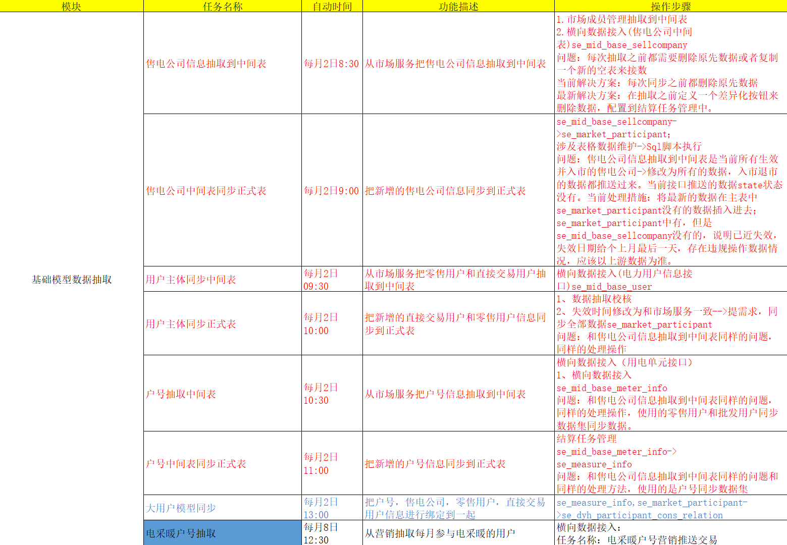

Slide 39
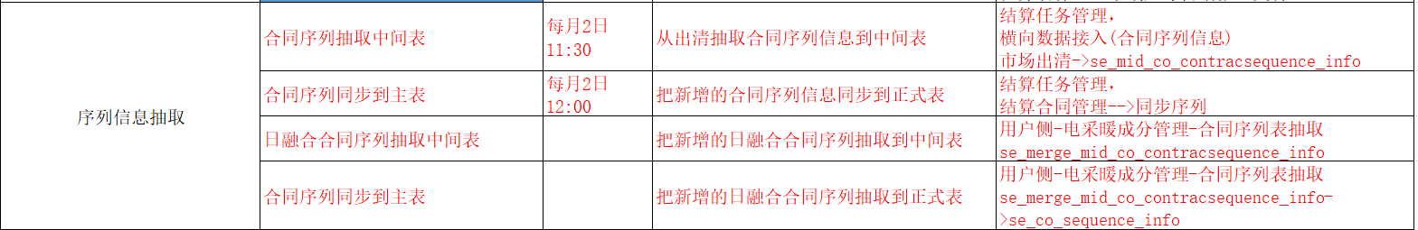

Slide 40
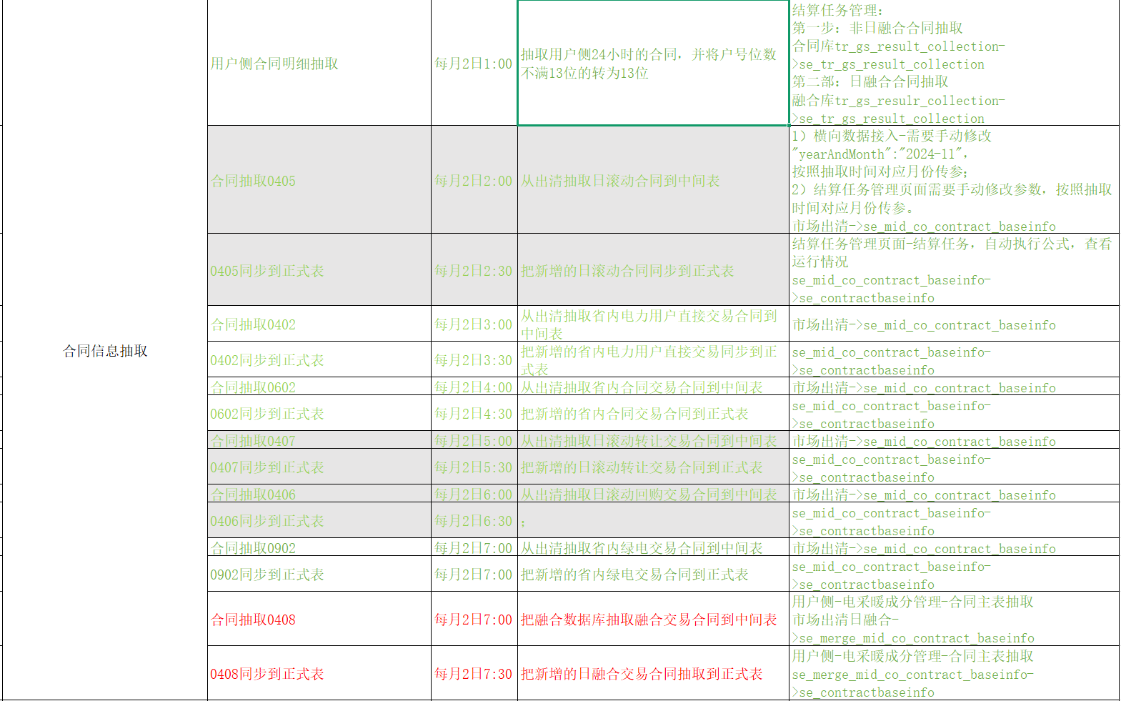

Slide 41
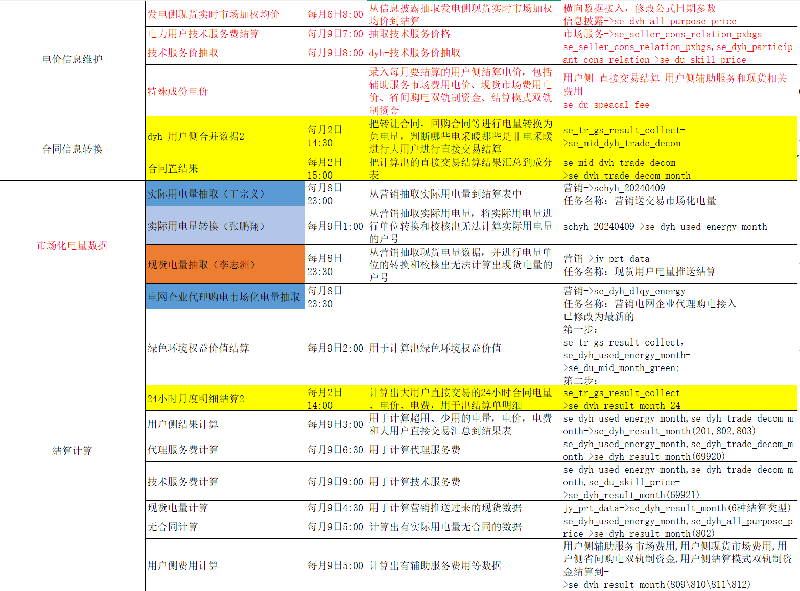

Slide 42
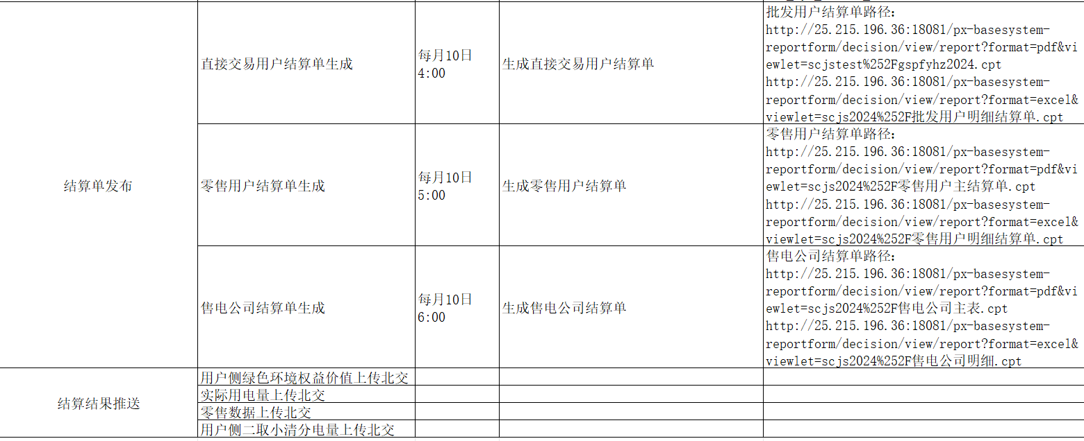

Slide 43
学习方向及规划方向
巩固业务，尽可能的去了解解析业务背后的需求，以便更深刻的了解业务
提升技术研发能力，以及从背后技术逻辑中，快速掌握业务真实需求的能力，同时也能够快速根据业务需求开发新的功能

Slide 44
现阶段问题及后续计划
由于部分业务并未上手操作，导致并没有真实的经验，对于业务理解还需更进一步，个人掌握的理论还需在后续中得到验证与优化
问题处理能力有待加强，虽然能处理大部分问题，但还需继续对业务进行熟悉，目前只能通过技术层面去一层层排查问题，效率较低，业务还需精进，以便能够提升处理问题的效率，从业务角度分析问题

Slide 45
报告完毕
汇报人：杨明亮
发电侧中长期和用户侧中长期

